Slide 1
Routing 프로토콜

Slide 2
목 차
Routing의 개념
Routing Protocol 소개
Static Route
Distance Vector Routing Protocols
- RIPv1/2
- IGRP
- EIGRP
Link-State Routing Protocols
- OSPF
BGP
Summary

Slide 3
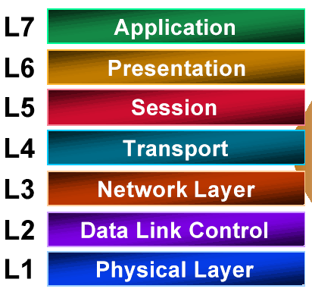
Routing의 개념
ISO Reference Model
    Routing Information Protocol (RIP & RIPv2)
    Interior Gateway Routing Protocol (IGRP)
    Open Shortest Path First (OSPF) Protocol
    NetWare Link Services Protocol (NLSP)
    Intermediate System to Intermediate System (IS-IS)
    Enhanced IGRP (EIGRP)
    Border Gateway Protocol (BGP)

Slide 4
Routing의 개념
Routing
  Routing은 임의의 location에서 다른 location으로 Item을 Forwarding하는 과정
  OSI reference model의 Layer 3 Network 계층에서 수행
Router 기능
  Router 는 OSI reference model의 Layer3 device로 네트워크의 logical topology에 관한 정보를 주고 받고 logical topology를 통해 배운 정보를 바탕으로 작성된 Map을 이용하여 Packet을 전송
  Packet
    OSI reference model의 Layer3 PDU(Protocol Data Unit)으로 Router가 해석할 수 있는 Logical destination/Source address를 포함하고 있음
  Routing
    Network의 logical topology를 통해 Map 작성 및 경로 제시
  Switching
    Packet을 Inbound 인터페이스에서 outbound 인터페이스로 Forwarding

Slide 5
Routing의 개념
라우팅 테이블 작성
라우터에 도착한 IP 패킷의 목적지 주소와 라우팅 테이블을 대조하고 다음에 보낼 인터페이스에 패킷을 송출
인터페이스 A
157.2.0.0
라우팅 테이블
IP Packet
인터페이스 B
199.1.1.10
인터페이스 C
120.0.0.1
판단

Slide 6
Routing의 개념
라우팅 테이블 구성 요소
  네트워크 주소 : 목적 주소
  Metric : 목적 주소까지의 소모 비용
  Next Gateway : 패킷을 송출할 다음 주소
  인터페이스 : Next Gateway가 존재하는 인터페이스
라우팅 구조
  입력 패킷의 목적 주소가 라우팅 테이블에 등록되어 있는지 확인
  라우팅 테이블에 등록되어 있는 여러 개의 Next Gateway가 있으면 Metric이 작은 쪽을 선택
  선택된 Next Gateway가 접속되어 있는 인터페이스에 패킷을 보냄

Slide 7
Routing의 개념
Routing Requirements
  이 장비 (Router)에 Layer 3 protocol suit이 동작하고 있는가?
  이 장비가 Destination network을 알고 있는가?
    Routing Table안에 entry(route)가 포함되어 있는가?
    이 Route가 현재 가용한가?
  Best Path로 가기 위해서는 어떤 outbound 인터페이스를 사용해야 하는가?
    Lowest Path가 최우선
    Equal lowest metric path를 통해 load sharing 지원
Routing information (예)
I 172.16.8.0 [100/118654] via 172.16.7.9, 00:00:23, serial0
I -- How the route was learned (IGRP)
172.16.8.0 -- Destination logical network or subnet
[100 -- Administrative distance
/118654] -- Metric Value
00:00:23 -- Age of entry
Serial 0 -- outgoing interface

Slide 8
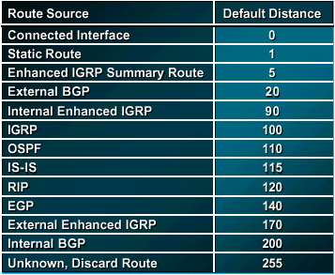
Routing의 개념
Administrative distance
  복수개의 Routing Protocol이 사용되고 있을 때 Routing Table상에 best path를 선정하기 위한 기준으로 값이 가장 낮은 것이 우선됨
Metric
  Routing Protocol에 의해 얻어진 경로 정보들 중, best path를 설정하기 위한 기준으로 각각의 Routing Protocol에 따라 서로 다른 metric을 사용함
    예 : RIP : Hop의 개수, OSPF : bandwidth …..

Slide 9

Routing의 개념
OSI Layer로 본 라우팅 개념
PC
L2 SW
라우터
라우터
L2 SW
PC
L7
HTTP
L7
HTTP
L4
TCP
L4
TCP
L3
IP
L3
IP
L3
IP
L2
Ethernet
L2
Ethernet
L2
Ethernet
L2
Ethernet
L2
Ethernet
L1
Bit Stream
L1
Bit Stream
L1
Bit Stream
L1
Bit Stream
L1
Bit Stream

Slide 10
라우터 구조
○ 초기 라우터 구조
System
mgt
Network processor
Routing
table mgt.
Routing
protocol
(RIP, OSPF
,BGP,...)
CPU
RT
Packet forwarding
(LPM)
Shared
buffer
cache
Shared bus
Packet
filtering
(보안, 분리)
….
Line
interface
Ethernet
FDDI
 General purpose microprocessor(CPU): Routing과 forwarding기능을 모두 수행
 Packet forwarding: CPU + cache + Memory (full Routing Table)
 Centralized forwarding(모든패킷이 NP를 거친다.)
 Shared Bus: 533Mbps(Cisco 4000), up to 2~3Gbps
 Multi-protocol(IP, IPx, Appletalk, DECnet,…) 지원
 다양한 LAN technologies(Ethernet, Token Ring, FDDI,…)지원
 2 datapaths : Slow path(Processor switching), Fast path(cache switching)

Slide 11
라우터 구조
○ 초기 라우터 구조의 문제점
Network processor(NP)
CPU
RT
Shared
buffer
cache
L3
L2
Shared bus
L3
L3
L2
Line
interface
L3
L2
L3
L2
Forwarding scheme
  Main CPU가 packet forwarding도 수행(routing fn,management fn,…)
  Centralized forwarding :
  - 하나의 CPU가 모든 line I/f로부터 들어오는 모든 패킷을 포워딩(RT든 cache든) S/W-based forwarding : LPM ~ low forwarding rate
Switching Fabric
  Shared bus: not scalable(bus capacitance limitation), < 2.5 Gbps
  2 HOP operation:
  - congestion시에 bus access를 위한 delay 증가.
  - system throughput감소(한packet이 버스를 두번 경유해야하므로 shared bus용량이
  1Gbps면 실제 스위칭 용량은 0.5Gbps)

Slide 12
라우터 구조
○ 라우터 구조의 발전 방향
CPU
CPU
RT
Cache를 사용하지 않고
FIB에서 LPM수행
LPM: ASIC or
dedicated processor
RT
Shared
buffer
cache
Shared
buffer
FIB
C7200
CPU
RT
CPU
RT
Update
Update
C8500
C12000
FIB
FIB
Switch
Fabric
C7500
FIB
FIB
FIB
FIB
FIB
FIB
FIB
FIB
buffer
buffer
buffer
buffer
buffer
buffer
buffer
buffer
buffer
buffer
buffer
buffer
buffer
buffer
buffer
buffer

Slide 13
Routing Protocol의 소개
Routing Protocol의 목적
  최적 경로 결정
  Loop-free routing
  빠른 convergence
  설계 관리 최소화
  갱신으로 인한 트래픽 발생 최소화
  주소 한계 관리
  계층적 topology 지원
  설정의 용이
  변경사항에 대한 쉽고 빠른 적용
  많은 트래픽 발생을 억제
  넓은 범위까지 확장 가능
  현재 가지고 있는 host나 router들과 호환성 제공
  Variable length subnet mask(VLSM) 및 연속적이지 않는 subnet 지원
  Policy routing 지원

Slide 14
Routing Protocol의 소개
Routing Protocol의 종류
  IGP (Interior Gateway Protocol)
    임의의 AS (Autonomous System)에서 동작하는 Routing Protocol
    RIP, IGRP, EIGRP, OSPF, IS-IS 등이 있음
  EGP (Exterior Routing Protocol)
    AS 와 AS간 동작하는 Routing Protocol
    BGP, EGP등이 있음
RIP
IGRP
.
.
.
OSPF
EGP
IGP
AS
AS
IGP
IGP
EGP
BGP
EGP

Slide 15
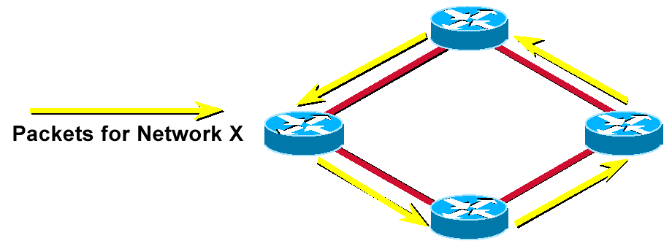
Routing Protocol의 소개
  Distance Vector Routing Protocol
    주기적으로 라우터 자신이 가지고 있는 모든 Routing Table 전체를 Neighbor 라우터에게 Update
    Link-State Routing Protocol에 비해 Convergence 시간이 느림
    Low CPU 및 Memory 사용
    대표 Protocol : RIP, IGRP
  Routing Loop
    Packet이 목적지에 도달하지 못함
    Convergence전 까지 순간 Traffic의 급증 발생 가능

Slide 16
Routing Protocol의 소개
  Routing Loop Case #1
10.1.3.0
10.1.4.0
10.1.5.0
S1
S0
S1
S0
E0
라우팅테이블
10.1.3.0 S1 0
10.1.4.0 S1 1
10.1.5.0 S1 2
라우팅테이블
10.1.3.0 S0 0
10.1.4.0 S1 0
10.1.5.0 S1 1
라우팅테이블
10.1.3.0 S0 1
10.1.4.0 S0 0
10.1.5.0 E0 0
10.1.3.0
10.1.4.0
10.1.5.0
S1
S0
S1
S0
E0
라우팅테이블
10.1.3.0 S1 0
10.1.4.0 S1 1
10.1.5.0 S1 2
라우팅테이블
10.1.3.0 S0 0
10.1.4.0 S1 0
10.1.5.0 S1 1
라우팅테이블
10.1.3.0 S0 1
10.1.4.0 S0 0
10.1.5.0 E0 down

Slide 17
Routing Protocol의 소개
  Routing Loop Case #1
10.1.3.0
10.1.4.0
10.1.5.0
S1
S0
S1
S0
E0
라우팅테이블
10.1.3.0 S1 0
10.1.4.0 S1 1
10.1.5.0 S1 2
라우팅테이블
10.1.3.0 S0 0
10.1.4.0 S1 0
10.1.5.0 S1 1
라우팅테이블
10.1.3.0 S0 1
10.1.4.0 S0 0
10.1.5.0 S0 2
10.1.3.0
10.1.4.0
10.1.5.0
S1
S0
S1
S0
E0
라우팅테이블
10.1.3.0 S1 0
10.1.4.0 S1 1
10.1.5.0 S1 4
라우팅테이블
10.1.3.0 S0 0
10.1.4.0 S1 0
10.1.5.0 S1 3
라우팅테이블
10.1.3.0 S0 1
10.1.4.0 S0 0
10.1.5.0 S0 2
라우팅 업데이트 시간 차이로 무한 Loop 발생
Split Horizon으로 해결가능

Slide 18
Routing Protocol의 소개
  Routing Loop Case #2
라우팅업데이트
10.1.5.0 1
라우팅테이블
10.1.5.0 S1 4
10.1.5.0
라우팅업데이트
10.1.5.0 2
라우팅업데이트
10.1.5.0 3
Split Horizon으로 적용했지만, 링 구조에서는 여전히 잘못된 업데이트를 받음
무한 Loop 발생
Split Horizon + Poison Reverse + Triggered Update + Hold Down Timer
를 적용하여 해결

Slide 19
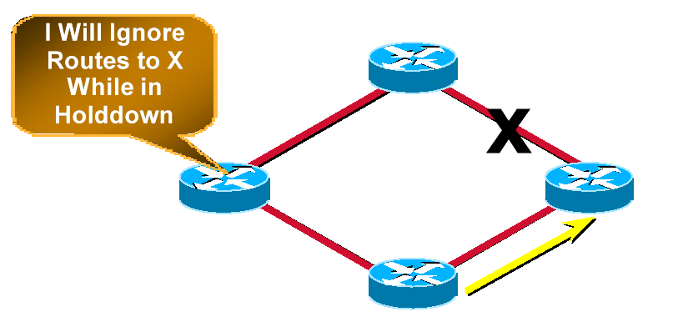
Routing Protocol의 소개
  Routing loop prevention
    Hold down timer
      최소 convergence time을 설정
      Routing loop 발생 방지
      임의의 Link상태가 down 상태가 되었을 때,
      이 정보를 받은 라우터는 일정 시간동안 다른
      routing update를 받지 않음. 다만 몇 가지
      예외의 경우가 발생했을 때는 hold down 시간이
      지나기 전에 hold down timer를 expire 시킴.
        Destination 네트워크까지 더 좋은 metric을
        가지고 있는 경로가 update 되는 경우
        장애가 발생된 link상태가 회복된 경우
    Sprit horizon
      수신된 Routing Data를 다시 돌려보지 않는 기법
      Routing Loop를 방지하기 위해 사용
    Define maximum count
      RIP 은 최대 15개 Hop까지.
    Triggered Update
      변경된 네트웍 정보가 발생하면 주기적인 업데이트 시간을 기다리지 않고, 바로 업데이트 함
      Full 라우팅 테이블이 아니라, 변경된 라우팅 정보만을 보냄
    Poison Reverse
      Infinity 된 routing정보에 대해서는 Sprit horizon rule과 관계없이 다른 라우터에게 전달

Slide 20
Routing Protocol의 소개
  Link-State Routing Protocol
    각각 라우터 자신에 해당 되는 Link의 상태 변화가 발생 할 때만 Link 상태를 모든 지역의 라우터에게 Update를 수행
    Link State를 바탕으로 Routing Table을 계산하는 고유의 Algorithm을 가지고 있음
      Ex) Dijkstra
    Distance vector routing protocol에 비해 Convergence가 빠름
    High CPU power 및 Memory가 필요
    OSPF, IS-IS, NLSP 등

Slide 21
Routing Protocol의 소개
  Classful Routing
    Distance vector protocol에서 사용되는 Route calculation method
    Routing update를 수행하는 도중 Subnet mask를 전달하지 않음
    라우터는 자기에 직접 연결되어 있는 인터페이스의 Subnetmask만을 인식하고 다른 네트워크로부터 전달된 Route에 대해서는 Classful Route만을 지원
    Foreign 네트워크에 대해서는 Summary route를 교환
    RIP, IGRP
10.1.0.0
10.2.0.0
172.16.2.0
172.16.1.0
10.1.0.0
10.2.0.0
172.16.0
10.1.0.0
10.2.0.0
172.16.1.0
172.16.2.0
10.0.0.0
172.16.1.0
172.16.2.0

Slide 22
Routing Protocol의 소개
  Classless Routing
    Route advertising 시, Subnet mask까지 전달 (VLSM 지원)
    Summary Route는 manually control 가능
    Classful routing에 비해 좀더 정확한 네트워크 정보를 전달
    Discontiguous 네트워크 환경을 지원
    OSPF, EIGRP,RIPv2, IS-IS, BGP 등
192.168.5.129/27
192.168.5.209/30
192.168.5.210/30
192.168.5.33/27
192.168.5.65/27

Slide 23
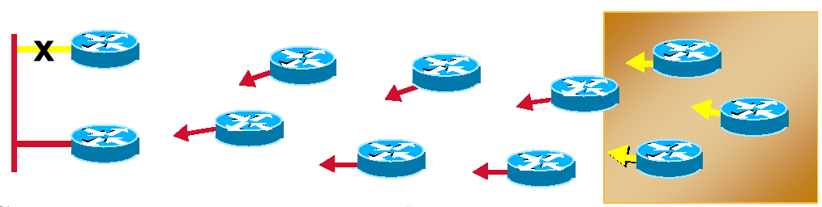
Routing Protocol의 소개
Convergence
  네트워크 Topology에 변화가 발생 한 후, 네트워크 내의 모든 라우터가 변화된 네트워크 Topology를 인지하고 Routing Table의 안정화를 가지는 과정
    새로운 Route가 추가
    현재 Route의 state가 변화
  Convergence time에 영향을 주는 요소
    Update Mechanism (hold-down timer)
    Topology table의 크기 (Network size)
    Router calculation algorithm
    Media Type
  명확한 예측이 어려움

Slide 24


Static Route
Static Routes
  개요
    Dynamic Routing Protocol을 사용하지 않고 경로를 설정하는 User defined route
  주요 특징
    Unidirectional static Route
    특정 Destination 네트워크로 가기 위해 라우터의 인터페이스를 지정
    Dynamic Routing protocol에 비해 CPU 및 Memory 요구사항이 적음
    User가 각각의 Destination 네트워크에 대한 경로 설정을 일일이 다 지정해야 함
    일반적으로 Stub 네트워크로의 경로 설정 시 많이 쓰임
172.16.1.0
S0
Network
172.16.2.2
172.16.2.1
IP route 172.16.1.0 255.255.255.0 172.16.2.2
IP route 172.16.1.0 255.255.255.0 S0

Slide 25
Static Route
Default Routes
  개요
    Routing table상에 대응되는 경로가 없을 때 사용되는 경로
    Routing protocol을 통해 전송될 수 있음
    2가지 model이 존재
      Special network number
        0.0.0.0 (IP)
        -2(IPX)
      Routing protocol에 포함됨
    Protocol들은 모든 model을 지원
  Default Route의 생성
    RIP, RIPv2
      network 0.0.0.0
    IGRP, EIGRP
      ip default-network
    OSPF
      default originate
    IPX
      Ipx route default
    “Host mode 에서는 default gateway 명령을 사용

Slide 26
Distance Vector Routing Protocol
RIP
  개요
    Routing Information Protocol의 약어
    현재 널리 사용중인 protocol
    Hop count metric
    주기적인 정보 갱신
      30초 단위로 Routing Table을 교환
    구현이 용이함
    일반적으로 무료로 지원
    RFC 1058
    동작 방법이 단순하지만 기능의 제한이 있음
    늦은 convergence
    VLSM 미 지원
    비연속적인 subnet 미 지원
    Routing loops 발생 가능
    무한 Count 발생 가능
    Equal load balancing 지원 (최대 6개)

Slide 27
Distance Vector Routing Protocol
  Routing Table 전체를 Neighbor에게 전달
    default time : 30 second
Net A
Net D
E0
S0
Net B
S0
S1
Net C
S0
E0
Network
Interface
Network
Interface
Network
Interface
A
B
C
D
E0
S0
S0
S0
A
B
C
D
S0
S0
S1
S1
A
B
C
D
S0
S0
S0
E0

Slide 28
Distance Vector Routing Protocol
  RIP v1은 Routing Update 시 Local broadcast 방식을 사용함
    라우터를 포함한 모든 Station이 RIP update를 받음
  RIP Metric
    RIP의 Metric은 Hop Count
255.255.255.255
255.255.255.255
255.255.255.255
RIP v1
1 Hop
45M
45M
0 Hop
56k

Slide 29
Distance Vector Routing Protocol
  RIP 적용환경
    짧은 시간 안에 구현해야 할 경우
    안정적인 Link에 적용하기에 적당함
    소규모 network에 적용하기에 적당함
    Host 환경에서의 Routing에 사용
    여러 벤더의 장비로 구성된 network 환경에 적용
    이중화 구성이 필요 없는 network에 적용
  RIP v2
    RFC 1723
    Cisco IOS 11.1에서 지원
    Mask 정보를 전송
    VLSM 지원
    Route summarization 지원
    Multicast를 이용하여 routing 갱신
    MD5를 이용한 인증 update 지원

Slide 30
Distance Vector Routing Protocol
  RIP v2의 Routing update
    Multicast를 사용
224.0.0.9
224.0.0.9
RIP v1

Slide 31
Distance Vector Routing Protocol
  RIP Convergence
    라우터 C는 Link failure를 감지. B와 D에게 Flash update를 수행
      C의 Routing Table에서 E1 경로를 삭제
    C는 A로 가기 위한 또 다른 경로를 찾기 위해 Request를 보냄
      v1인 경우 broadcast, v2인 경우 multicast
    D는 경로가 없다고 A에게 알림. B는 자기를 거쳐서 A로 가는 경로가 있다고 알림 (기존의 metric보다 적은값)
    라우터 C는 B로 부터 받은 경로를 Routing Table로 올림
    라우터 C는 새로 추가된 Routing Table을 Periodic Update를 통하여 다른 라우터들에게 경로를 알림
    Hold down time이 지난 후, 라우터들은 새로운 경로를 자신의 Routing Table에 Update
S1
B
S1
S0
S0
E0
E1
E0
E
D
C
A

Slide 32

Distance Vector Routing Protocol
  RIP 의 문제점
RouterA
RouterB
T1
B
56K
위와 같은 경우에서 일반적으로 T1 회선을 사용하고 56K는 사용하지 않기를 원한다. 하지만 두 라우터가 RIP으로 동작할 경우 두 회선이 동일한 metric(hop count)을 가진다. 따라서 두 회선에게 고루 트래픽을 전송함
  이런 경우에 발생하는 congestion을 pinhole congestion이라 한다.
RIP이 가질 수 있는 최대 hop count 15이다. -> 큰 네트웍에는 부적합
  즉 hop count 16이면 unreachable network

Slide 33
Distance Vector Routing Protocol
  RIP 설정
Router(config)# router rip --> 라우터에서 RIP enable
Router(config-router)# network network-number
연결된 네트웍 중에서 외부로 전달할 네트웍 선언
130.120.0.2/16
130.130.2.2/24
130.130.1.1/24
130.130.1.2/24
S0
E0
B
C
S1
130.140.0.1/16
130.130.2.1/24
E0
E0
130.140.0.2/16
D
130.120.0.1/16
E1
130.150.0.1/16
E0
130.150.0.2/16
E1
A
E1
130.100.1.1/24
F

Slide 34
Distance Vector Routing Protocol
  RIP 설정 예제
routerA# sh running-config
Router rip
network 130.100.0.0
network 130.120.0.0
routerB# sh running-config
Router rip
network 130.120.0.0
network 130.130.0.0
routerC# sh running-config
Router rip
network 130.130.0.0
network 130.140.0.0
routerD# sh running-config
Router rip
network 130.140.0.0
network 130.150.0.0
RouterE# sh running-config
Router rip
network 130.150.0.0
130.120.0.2/16
130.130.2.2/24
130.130.1.1/24
130.130.1.2/24
E0
S0
B
C
S1
130.140.0.1/16
130.130.2.1/24
E0
E0
130.140.0.2/16
D
130.150.0.1/16
130.120.0.1/16
E1
E0
A
130.150.0.2/16
E1
E1
130.100.1.1/24
F

Slide 35
Distance Vector Routing Protocol
  RIP 라우팅 테이블 확인
Show ip route
Router>show ip route
Codes: C - connected, S - static, I - IGRP, R - RIP, M - mobile, B - BGP
D - EIGRP, EX - EIGRP external, O - OSPF, IA - OSPF inter area
E1 - OSPF external type 1, E2 - OSPF external type 2, E - EGP
i - IS-IS, L1 - IS-IS level-1, L2 - IS-IS level-2, * - candidate default
Gateway of last resort is not set
144.253.0.0 is subnetted (mask is 255.255.255.0), 1 subnets
C 144.253.100.0 is directly connected, Ethernet1
R 153.50.0.0 [120/1] via 183.8.128.12, 00:00:09, Ethernet0
183.8.0.0 is subnetted (mask is 255.255.255.128), 4 subnets
R 183.8.0.128 [120/1] via 183.8.128.130, 00:00:17, Serial0
[120/1] via 183.8.64.130, 00:00:17, Serial1
C 183.8.128.0 is directly connected, Ethernet0
C 183.8.64.128 is directly connected, Serial1
C 183.8.128.128 is directly connected, Serial0

Slide 36
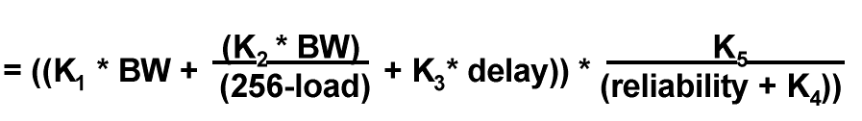
Distance Vector Routing Protocol
IGRP
  개요
    Interior Gateway Routing Protocol
    Cisco에서 개발
    Distance vector
    다양한 metric 값을 이용
    Cisco IOS 9.21부터 지원
    주기적으로 갱신 (90초)
    VLSM 미지원
      늦은 convergence (기본 timer 값 사용 시)
    여러가지 3계층 Protocol을 지원
    Unequal/Equal load balancing 지원 (최대 6개)
    Maximum Hop Count : 255 (Default : 100)
  Metric
    MTU (5)
    Delay(K2)
    Bandwidth (K1) - Manually configured
    Reliability (3)
    Load (4)

Slide 37
Distance Vector Routing Protocol
  IGRP Convergence
    라우터 C는 Link failure를 감지. B와 D에게 Flash update를 수행
      C의 Routing Table에서 E1 경로를 삭제
    C는 A로 가기 위한 또 다른 경로를 찾기 위해 Request를 보냄
      모든 인터페이스에 broadcast
    D는 경로가 없다고 A에게 알림. B는 자기를 거쳐서 A로 가는 경로가 있다고 알림 (기존의 metric보다 적은값)
    라우터 C는 B로 부터 받은 경로를 Routing Table로 올림
    라우터 C는 새로 추가된 Routing Table을 인접 라우터에게 Flash update를 수행
    인접 라우터들은 Periodic Update를 통하여 다른 라우터들에게 경로를 알림
    Hold down time이 끝난 후 라우터들은 새로운 경로를 자신의 Routing Table에 Update
S1
B
S1
S0
S0
E0
E1
E0
E
D
C
A

Slide 38
Distance Vector Routing Protocol
  IGRP의 적용 환경
    안정적인 네트워크에 적합
    중, 소규모 network에 적합
    Metric이 중요시 되는 경우 사용
    Routing 부하 감소

Slide 39
Distance Vector Routing Protocol
  IGRP 설정
Router(config)# router igrp as-number
Router(config-router)# network network-number
Rip과 다른 점은 AS number를 사용한다는 것
130.120.0.2/16
130.130.2.2/24
130.130.1.1/24
130.130.1.2/24
S0
E0
B
C
S1
130.140.0.1/16
130.130.2.1/24
E0
E0
130.140.0.2/16
D
130.120.0.1/16
E1
130.150.0.1/16
E0
130.150.0.2/16
E1
A
E1
130.100.1.1/24
F

Slide 40
Distance Vector Routing Protocol
  IGRP 설정 예제
routerA# sh running-config
Router igrp 100
network 130.100.0.0
network 130.120.0.0
routerB# sh running-config
Router igrp 100
network 130.120.0.0
network 130.130.0.0
routerD# sh running-config
Router igrp 100
network 130.140.0.0
network 130.150.0.0
RouterE# sh running-config
Router igrp 100
network 130.150.0.0
130.120.0.2/16
130.130.2.2/24
130.130.1.1/24
130.130.1.2/24
E0
S0
B
C
S1
130.140.0.1/16
130.130.2.1/24
E0
E0
130.140.0.2/16
D
130.150.0.1/16
130.120.0.1/16
E1
E0
A
130.150.0.2/16
E1
E1
130.100.1.1/24
F

Slide 41
Distance Vector Routing Protocol
  IGRP 설정 예제
show ip route
Router>show ip route
Codes: C - connected, S - static, I - IGRP, R - RIP, M - mobile, B - BGP
D - EIGRP, EX - EIGRP external, O - OSPF, IA - OSPF inter area
E1 - OSPF external type 1, E2 - OSPF external type 2, E - EGP
i - IS-IS, L1 - IS-IS level-1, L2 - IS-IS level-2, * - candidate default
Gateway of last resort is not set
144.253.0.0 is subnetted (mask is 255.255.255.0), 1 subnets
C 144.253.100.0 is directly connected, Ethernet1
I 133.3.0.0 [100/1200] via 144.253.100.200, 00:00:57, Ethernet1
I 153.50.0.0 [100/1200] via 183.8.128.12, 00:00:05, Ethernet0
183.8.0.0 is subnetted (mask is 255.255.255.128), 4 subnets
I 183.8.0.128 [100/180671] via 183.8.64.130, 00:00:27, Serial1
[100/180671] via 183.8.128.130, 00:00:27, Serial0
C 183.8.64.0 is directly connected, Ethernet0
C 183.8.64.128 is directly connected, Serial1
C 183.8.128.128 is directly connected, Serial0
I 172.16.0.0 [100/1200] via 144.253.100.1, 00:00:55, Ethernet1
I 192.3.63.0 [100/1300] via 144.253.100.200, 00:00:58, Ethernet1

Slide 42
Distance Vector Routing Protocol
EIGRP
  개요
    빠른 Convergence 시간 제공
    VLSM 지원
    비연속적인 Subnet 지원
    Route summarization 지원
    Prefix 및 host routing 지원
    Distance Vector, Link State의 장점을 도입
    Loop free 보장
    안정성 있는 갱신 기능 제공
    다양한 protocol의 지원 : IP, IPX, AppleTalk
    설정이 쉬움
  주요 특징
    Neighbor table 작성
    Topology table 작성
    경로 계산 (Dual Algorithm)을 통해 Routing Table을 작성
    따라서 EIGRP는 IGRP와는 다르게 자체적으로 3가지 Table을 가지고 있음
      IGRP에 비해 많은 Memory 및 CPU Utilization이 소요됨
    Multi Protocol을 지원 (IPX, AppleTalk, DecNet..)

Slide 43
Distance Vector Routing Protocol
  발전된 Distance Vector 기법
    다른 Distance Vector protocol과는 달리 Routing Update 시 전체 Routing Table을 넘기지 않음
      따라서 전체적으로 Update를 위한 데이터의 양이 많지 않음
      Update 시, Link상태에서 변화된 부분만 인접 라우터에게 Update를 수행
      Update되는 Link 상태를 바탕으로 Topology Table을 작성
    Periodic Update 를 수행하지 않음
      Link 상태의 변화가 발생 될 때만 Update를 수행
    자동으로 Neighbor 관계가 설정
    Unequal/Equal load balancing 지원 (최대 6개)
  EIGRP Table
    Topology Table
    DUAL에 의해 동작
    인접 라우터에게 모든 경로를 전달
    각각의 경로에 대한 인접 라우터 List를 운용
    Passive 또는 Active 형태로 전송
    인접 라우터 table 운용
    인접 라우터 address를 유지
    Hold time을 유지
    안정적인 전송을 위한 정보 운용

Slide 44
Distance Vector Routing Protocol
  Dual Algorithm (Diffusing Update Algorithm)
    DUAL은 loop-free routing algorithm으로 Routing table의 분산 처리를 수행
      새로운 Routing algorithm을 이용
      빠른 convergence 시간을 제공
      네트워크 환경에 변경이 있을 시 연관된 노드에게만 영향을 미침(“bounded updates”)
    Route hold down이 불필요
    SRI International에서 연구되고 개발됨
  EIGRP 적용 환경
    크고 복잡한 환경의 network
    Cisco Router로 구성된 network
    VLSM
    빠른 convergence가 필요할 때
    Multiprotocol 지원이 필요할 때

Slide 45
Link-State Routing Protocol
Link-State Routing
  개요
    Neighbor Discovery
    LSA(Link State Advertisement) 생성
    LSA 분배
    SPF(Shortest Path First)를 이용하여 경로 계산
    네트워크 장애 발생시
      새로운 LSA를 전송
      모든 Router들은 Routing Table을 다시 생성
OSPF
  개요
    Open Shortest Path First
    Link state 및 SPF 기술을 사용
    IETF의 OSPF working group(RFC 1253)에 의해 개발됨
    TCP/IP 환경에서의 운용을 위해 설계됨
    빠른 convergence 제공
    VLSM 지원
    비연속적인 subnet 지원
    주기적인 갱신 없음
    경로 인증 기능 제공

Slide 46
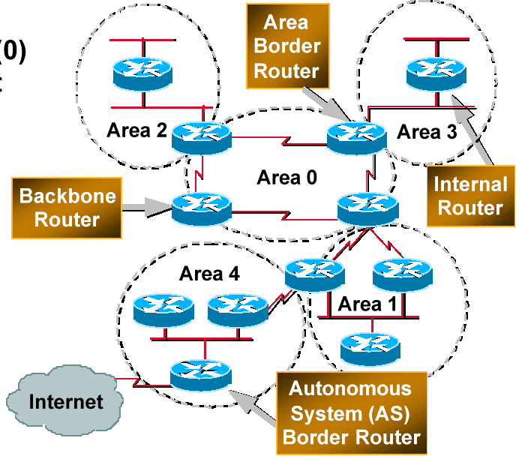
Link-State Routing Protocol
  주요 특징
    Area 개념을 통해 LSU(Link State Update)를 네트워크 특성에 맞게 Configuration함으로써 Routing update에 따른 라우터 및 네트워크 트래픽 부하를 줄일 수 있음.
    Backbone area(0)가 반드시 제공 되
    어야 함
    모든 다른 Area들은 반드시 백본과
    연결되어야 함
    area(0)가 분할되어서는 안됨
    ABR (Area Border Router)
      서로 다른 Area간을 연결하는 라우터
    ASBR (Autonomous System Boundary
    Router)
      서로 다른 Routing Domain을 연결하는
      라우터
    LSU (Link State Update)
      여러종류의 (7가지) LSA(Link State Advertisement)를 포함하고 있음
    인접 라우터와는 Hello message를 통해 Neighbor 관계를 확인

Slide 47

Link-State Routing Protocol
  주요 특징
Area와 autonomous system으로 구성
  네트워크가 증가하면 link state database의 크기가 증가하고 결국 shortest path tree를 계산하는데 필요한 시간이 증가되고, 전체적으로 네트워크 성능에 큰 영향을 미침
  따라서 이런 네트워크를 여러 영역으로 분리(Area 개념)
  한 Area에 너무 많은 네트워크 정보를 가지지 않도록 적절한 라우터를 배치해야 함
  backbone area(area 0)는 반드시 가지고 있어야 함
routing update traffic을 최소화
Area 0
Area 1
Area 2
Autonomous System

Slide 48
Link-State Routing Protocol
  OSPF 적용 환경
    거대한 계층적 network
    복잡한 network로 Topology 변화가 자주 일어나지 않는 환경
    VLSM
    빠른 convergence
    여러 vendor의 장비가 사용되는 network
  OSPF Metric
    Bandwidth (100,000,000 / bandwidth)
  OSPF Convergence
    라우터 C는 Link failure를 감지. B와 D에게 Link State advertisement를 수행
      Topology 가 변화됨
    모든 라우터들은 자신의 Topology Table을 변화 시키고 LSA를 Copy하여 Neighbor들에게 전달
      Multicast를 사용하여 Link 상태를 전달
    Dijkstra algorithm을 사용하여 Routing Table을 생성
S1
B
S1
S0
S0
E0
E1
E0
E
D
C
A

Slide 49

Link-State Routing Protocol
Distance Vector Algorithm에 비해 convergence 시간이 짧아지고 라우팅 루프의 발생 가능성이 적어진다.
Link State
라우터
라우터
Link State
Link State
 각각의 라우터는 자신이 접속하고 있는
네트워크 정보(라우터 정보, 코스트)를
네트워크내에 멀티캐스트로 보낸다.
 Link-State를 입수한 라우터는 그것을
기초로 위상 데이터 베이스를 작성
 라우터는 위상 데이터 베이스를
기초로 라우팅 테이블을 작성
위상 데이터
베이스 작성
라우팅
테이블 작성

Slide 50
Link-State Routing Protocol
○ OSPF 라우터 종류
백본 라우터 – Area 0 (백본 Area) 에 속해 있는 라우터
내부 라우터
  지명 라우터 (Designated Router)
    Hello Protocol에 의해 자동적으로 결정 (224.0.0.5)
    다중 접속(Multi-Access)된 다른 라우터와 인접관계 형성
    지명 라우터를 통해서만 정보 교환이 이루어 진다.
    멀티캐스트 어드레스 224.0.0.6
  백업 지명 라우터 (Backup Designated Router)
    Hello Protocol에 의해 자동적으로 결정 (224.0.0.5)
    지명 라우터가 다운된 경우 지명 라우터 역할 담당
    멀티캐스트 어드레스 224.0.0.6
Area 경계 라우터
  Area의 네트워크 정보를 백본으로, 백본으로부터 다른 Area의 네트워크 정보를 Summary Link-state로서 Area 내에 송출
AS 경계 라우터
  OSPF 라우팅 도메인과 다른 라우팅 프로토콜을 사용한 네트워크와의 접속점
  다른 라우팅 정보와 OSPF정보의 교환 (Redistribute)

Slide 51
Link-State Routing Protocol
○ OSPF 라우터 종류
다른 라우팅
도메인
백 본
라우터 1
라우터 4
라우터 2
라우터 3
라우터 7
라우터 5
라우터 6
라우터 8
Area 3
Area 1
Area 2
백본 라우터(Backbone Router) : 라우터 1, 라우터 2, 라우터 3, 라우터 4
Area 경계라우터(Area Border Router) : 라우터 1, 라우터 2, 라우터 3
내부 라우터(Internal Router) : 라우터 4, 라우터 5, 라우터 6, 라우터 7, 라우터 8
AS 경계라우터 (AS Border Router) : 라우터 3

Slide 52
Link-State Routing Protocol
○ OSPF Packet의 종류
Hello
  네트워크상의 지명, 백업 지명 라우터 결정 및 라우터의 다운, 삭제 등의 구성 변경 발견을 위해 사용
Database Description
  위상 데이터 베이스 교환
Link-state Request
Link-state Update
  이 정보를 기초로 위상 데이터 베이스 작성
Link-state Acknowledgement
  Link-state Update를 수신했을 때 수신확인을 위해 사용

Slide 53
Link-State Routing Protocol
○ OSPF LSA 종류
Router LSA(type 1) : 모든 interface(link) 정보(AllSFR이 생성)
Network LSA(type 2) : multi-access net. 내의 모든 router ID 정보 (DR이 생성)
Network Summary LSA(type 3) : 다른 area의 net. 정보
  (ABR이 생성)
ASBR Summary LSA(type 4) : ASBR의 존재를 알려줌
  (ABR이 생성)
External LSA(type 5) : OSPF domain 밖의 external net. 정보(ASBR이 생성)
NSSA External LSA(type 7) : ,, (NSSA ASBR이 생성)
OSPF routing table
network
external
O - OSPF derived
intra-area (router)
IA - inter-area
(summary)
E1 - type 1 external
E2 - type 2 external
router
ABR
ASBR
summary
OSPF routing table
external
AS

Slide 54
Link-State Routing Protocol
○ OSPF 동작 원리
Network 구성 변경 발견
지명, 백업 지명 라우터 선출
TCP
Hello
위상 데이터 베이스 교환
DB Desc
UDP
Packet Read
IP
Link-state 정보 요구
LS Request
Router Link-state
위상
데이타
베이스
작성
SPF를 이용한
라우팅
테이블 작성
OSPF
Network Link-state
LS Update
Protocol : 89
Summary Link-state
External Link-state
LS Ack
Link-state Update 수신 확인

Slide 55
Link-State Routing Protocol
○ OSPF 와 RIP의 라우팅 테이블 구성 차이
라우터
라우터
Link-State
Link state
라우팅
테이블
데이터
베이스
1) OSPF
2) RIP
라우팅
테이블
라우팅
테이블

Slide 56
Link-State Routing Protocol
  OSPF 설정
router(config)# router ospf process-id
  unique number in the router
router(config-router)#
network address wildcard area area-id
  address is the network-number assigned to the interface of router
  wildcard is reverse of netmask
  area-id is the area id which the interface belongs to

Slide 57
Link-State Routing Protocol
  OSPF 설정 예제
!routerC
router ospf 100
network 130.100.44.0 0.0.3.255 area 0
network 130.100.128.0 0.0.15.255 area 2
!routerB
router ospf 100
network 130.100.44.0 0.0.1.255 area 0
network 130.100.46.0 0.0.1.255 area 0
network 130.100.24.0 0.0.7.255 area 1
!routerD
router ospf 100
network 130.100.128.0 0.0.15.255 area 2
network 130.100.144.0 0.0.15.255 area 2
Area0
130.100.46.2/23
130.100.44.2/23
130.100.24.2/21
130.100.44.1/23
s0
s0
e0
B
s1
C
130.100.128.1/20
Area2
s1
130.100.46.1/23
e0
e0
130.100.128.2/20
130.100.24.1/21
e0
D
130.100.144.1/20
A
e1
e1
130.100.16.1/24
e1
Area1
130.100.144.2/20
E

Slide 58
BGP (Border gateway Protocol)
○ BGP 개요
version 4가 가장 최신 (BGP4)
RFC1163, 1267, 1654, 1655 등 참조
AS Number가 다른 두 네트웍을 연동할 경우 이용됨
loop free routing protocol
ISP들이 BGP4를 많이 이용
ISP와 연결되는 회선이 1개밖에 없을때는 BGP4 를 꼭 이용할 필요 없음
classless routing 지원
netA
AS100
ISPnet
AS200
BGP4
BGP4
RIP, IGRP
OSPF
EIGRP
RIP, IGRP
OSPF
EIGRP
BGP4
BGP4
BGP4
A
B

Slide 59
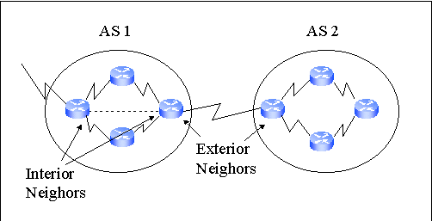
BGP (Border gateway Protocol)
BGP Component
  Exterior Routing Protocol
    AS간에 Routing Table을 전달하는데 사용
  Exterior Neighbor
    AS간에 BGP Peer가 연결된 것을 Exterior Neighbor라 하며 Exterior Neighbor 간에 연결되는 BGP를 EBGP(Exterior BGP)라 함
  Interior Neighbor
    AS 내부에서 BGP Router 간에
    연결되는 것을 Interior
    Neighbor라 하며 Interior
    Neighbor 간에 연결되는
    BGP를 Interior Neighbor라 함

Slide 60
BGP (Border gateway Protocol)
BGP는 Routing 정보에 Network Number와 AS Path를 포함
  AS Path
    목적지 Network으로 가려면 거쳐야 하는 AS 번호들의 목적
BGP의 라우팅 정보 전달
  BGP가 구성되면 처음에는 전체적인 Routing 정보를 전달
  그 뒤로는 변화된 Network 정보만 전달
BGP의 라우팅 Metric
  Optimal Path Cost를 사용
    기본적으로 AS Count (낮을수록 우선순위가 높다)값을 기본으로 함
    Network 관리자에 의해 정해지는 Preference값에 의해 조정 가능
BGP Attribute
  AS-path *
  Next-hop *
  Local preference
  Multi-exit-discriminator (MED)
  Origin *
  Community

Slide 61



BGP (Border gateway Protocol)
Local Preference Attribute
AS 65350
172.16.0.0
AS 65250
AS 65000
Local Pref = 200
A
Needs to go to AS 65350
AS 65500
AS 64500
B
Local Pref = 150
Paths with highest preference value are most desirable
  Preference configured on routers
  Preference sent to internal BGP neighbors only

Slide 62

BGP (Border gateway Protocol)
AS-Path Attribute
AS 64500
192.168.1.0
AS 65000
192.168.2.0
A
B
AS 65500
192.168.3.0
C
A list of autonomous systems that a route has traversed
  For example, on Router B the path to 192.168.1.0 is the AS sequence 65500 64500

Slide 63

BGP (Border gateway Protocol)
MED Attribute
AS 65500
172.20.0.0
B
C
MED = 150
MED = 200
A
172.16.0.0
AS 65000
Paths with lowest MED (also called the metric) value are most desirable
  MED configured on routers
  MED sent to external BGP neighbors only

Slide 64
BGP (Border gateway Protocol)
Origin Attribute
IGP (i)
  network command
EGP (e)
  Redistributed from EGP
Incomplete (?)
  Redistributed from IGP or static
Community Attribute
  Communities are a means of tagging routes to ensure consistent filtering or route-selection policy
  Any BGP router can tag routes in incoming
  and outgoing routing updates, or when
  doing redistribution
  Any BGP router can filter routes in incoming or outgoing updates, or select preferred routes based on communities (the tag)
  By default, communities are stripped in outgoing BGP updates

Slide 65
BGP (Border gateway Protocol)
Route Selection Decision Process
  Prefer highest weight (local to router)
  Prefer highest local preference (global within AS)
  Prefer route originated by the local router
  Prefer shortest AS-path
  Prefer lowest origin code (IGP < EGP < incomplete)
  Prefer lowest MED (from other AS)
  Prefer EBGP path over IBGP path
  Prefer the path through the closest IGP neighbor
  Prefer oldest route for EBGP paths
  Prefer the path with the lowest neighbor BGP router ID

Slide 66



BGP (Border gateway Protocol)
BGP 설정 예제
다른 AS에 속하는 BGP neighbors
Neighbors 직접 연결
Configuration
  Router B
  router bgp 110
  network 150.10.0.0
  neighbor 131.108.10.1 remote-as 109
  Router A
  router bgp 109
  network 131.108.0.0
  neighbor 131.108.10.2 remote-as 110
AS 109
131.108.0.0
.1
A
131.108.10.0
B
.2
150.10.0.0
AS 110

Slide 67



BGP (Border gateway Protocol)
BGP 설정 예제
AS1
11.0.0.0
12.0.0.0
A
① Network 명령어 의한 광고
② Static 재분배에 의한 광고
③ Dynamic 재분배에 의한 광고
EBGP
92.0.0.0
93.0.0.0
B
AS2
①
②
③
Router A
router bgp 1
neighbor 1.1.1.2 remote-as 2
network 11.0.0.0
network 12.0.0.0
Router B
router bgp 2
neighbor 1.1.1.1 remote-as 1
network 92.0.0.0
network 93.0.0.0
Router A
router bgp 1
neighbor 1.1.1.2 remote-as 2
redistribute static
ip route 11.0.0.0 255.0.0.0 null 0
ip route 12.0.0.0 255.0.0.0 null 0
Router A
router bgp 1
neighbor 1.1.1.2 remote-as 2
redistribute ospf 1
router ospf 1
network 11.0.0.0
0.255.255.255 area 0

Slide 68
BGP (Border gateway Protocol)
IX 개념 (Internet eXchanger)
ISPs
Transit
IX_A
Peering
Peering
ISPs
IX_B
IX_C
ISPs
Peering
Transit
Transit
○ IX(Internet eXchange)는 국내 인터넷망간 자유롭고 안정된 상호접속을 통하여
인터넷 트래픽을 교환하기 위한 연동점(Point)
○ IX 및 운영기관
  ■ 비영리공공 IX
    - 한국전산원(KIX)
  ■ 상용 IX
    - KT-IX(KT)
    - DIX(데이콤)
    - KINX(한국인터넷연동협의회)

Slide 69
BGP (Border gateway Protocol)
Peering
Peering의 정의
Peering의
정의
네트워크의 규모가 대등(Equal)할 때 상대 사업자와 서로의 고객에 대해서만
“자신의 네트워크을 사용토록 허용하는 상호 접속 협정”
- 네트워크 규모의 척도 : 고객 규모, 트래픽, 지역적 커버리지 등
비용 정산
(보라넷)
무 정산
단, 상호 접속을 위한 회선비는 사업자간 50:50 부담 원칙
(예) ISP_C는 ISP_A와 Peering이며, ISP_A는 ISP_B와 Peering
ISP_C
ISP_A
ISP_B
Peering 사업자에게는 자신과,
자신의 고객 정보만 제공하고(①,②)
Peering사업자로 부터 받은 정보는
상대 Peering 사업자에게 전달하지
않음(③)
이 경우 ISP_C는 ISP_B를 접속키 위해
ISP_A의 망 자원을 사용하지 않으므로
ISP_A에 별도의 비용 지불 불필요
③
Peering
Peering
②
①
ISP_C
고객
ISP_A
고객
ISP_B
고객

Slide 70
BGP (Border gateway Protocol)
Transit
Transit의 정의
Transit의
정의
규모의 차이가 비교적 큰 ISP들간 또는 기업 네트워크와 ISP간의 협정으로,
규모가 큰 ISP가 규모가 작은 ISP 혹은 기업 네트워크를 고객으로 받아들여서
규모가 큰 ISP의 망을 이용하여 인터넷 접속을 가능토록 하는 협정
비용 정산
(보라넷)
해외 사업자와의 Transit : 트래픽 양에 따라 정산
국내 Transit : 회선 비용 + Transit비(보통 회선비의 20%)
(예) ISP_C는 ISP_A의 Transit고객이며, ISP_A는 ISP_B의 Transit고객
ISP_C
ISP_A
③
ISP_B
Transit은 상대 사업자를 고객으로
받아들이는 것을 의미하므로, 상대
사업자에게 자신과 자신의 고객
정보를 제공함. (①,②,③)
이 경우 ISP_C는 ISP_B를 접속키 위해
ISP_A의 망 자원을 사용하므로 ISP_A에
이에 따른 비용 지불
Transit
Transit
②
①
ISP_C
고객
ISP_A
고객
ISP_B
고객

Slide 71
Summary
가입자1
Static
AS100
i-BGP
가입자2
OSPF
E-BGP
E-BGP
AS200
Static
가입자3
i-BGP
OSPF
E-BGP
가입자4
  가입자 연동 라우팅
    Static : 소규모, Single Homing 가입
    E-BGP : 대규모, Multi Homing 가입자
  망내부 연동 라우팅
    i-BGP : 가입자 루트 정보를 상호 교환
    OSPF : 내부 IGP로 망내 Loopback 정보 교환하여 Reachability 제공 (BGP next Hop)
  망간 연동 라우팅
    E-BGP : 서로 다른 ISP 간 가입자 루트 정보 교환

